Slide 1
Српски језик 5. разред
БРОЈЕВИ
Oсновни (главни), редни и збирни.

Slide 2
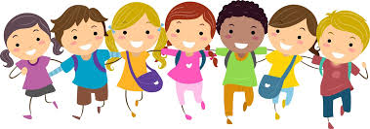
Мој омиљени број је седам.
Овдје нас је седморо.
Ја сам седми у овом реду.

Slide 3
Сва дјеца су поменула број седам али свако на другачији начин!
СЕДАМ
СЕДМОРО
СЕДМИ

Slide 4
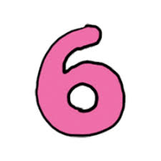
* Главни (основни) бројеви су бројеви којима се означава тачна количина нечега.
Њих употребљавамо увијек када бројимо или када рачунамо.
Два, осамнаест, педесет шест, стотину дванаест.

Slide 5
Примјери:
У кутији је било двадесет колача.
Шеснаест плус двадесет четири је четрдесет.
Мамина сестра има тридесет шест година.
ОСНОВНИ БРОЈЕВИ

Slide 6
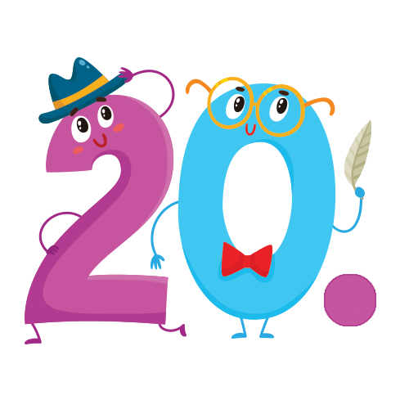
*Редни бројеви су бројеви који означавају по ком реду се нешто остварује.
Они показују које мјесто у реду има неки предмет или биће.
Двадесети, девета, седамнаесто, стотину четрдесет шести.

Slide 7
Примјери:
Моја млађа сестра је шести разред основне школе.
Братов друг Милан је био трећи у градској трци на 500 метара.
Децембар је дванаести мјесец у календарској, и четврти мјесец у школској години.
РЕДНИ БРОЈЕВИ

Slide 8
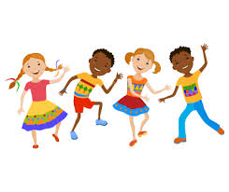
* Збирни бројеви су бројеви којима се означава тачан број младих, живих бића или тачан број бића различитог рода.
Троје, дванаесторо, педесет осморо, двадесеторо.

Slide 9
Примјери:
У бакином дворишту трчкара четворо мачића.
Моја тетка је мајка петоро дјеце.
У барицу је ускочило деветоро пачића.
ЗБИРНИ БРОЈЕВИ

Slide 10
Задатак за самосталан рад:
1. Напиши три реченице у којима ћеш правилно употријебити најмање по један основни, редни и збирни број.

